Slide 1
CHƯƠNG 4:
Lập trình socket
Giới thiệu socket
Số hiệu cổng (Port Number) của socket
Các chế độ giao tiếp
Xây dựng ứng dụng Client-Server với Socket
Chế độ có kết nối (TCP)
Chế độ không kết nối (UDP)

Slide 2
Giới thiệu socket
Socket là một giao diện lập trình ứng dụng (API-Application Programming Interface)
Nó được giới thiệu lần đầu tiên trong ấn bản UNIX 4.2 dưới dạng các hàm hệ thống
Ngày nay, Socket được hỗ trợ trong hầu hết các hệ điều hành như Windows, Linux và được sử dụng trong nhiều ngôn ngữ lập trình khác nhau
Socket cho phép thiết lập các kênh giao tiếp mà hai đầu kênh được đánh dấu bởi hai cổng (port). Thông qua các cổng này một quá trình có thể nhận và gởi dữ liệu với các quá trình khác

Slide 3
Giới thiệu socket
Program A
Program B
port
port
Transport protocol
Transport protocol
Network protocol
Network protocol
port
port
Network driver
Network driver
Host1
Host2
Giao tiếp giữa hai quá trình sử dụng socket

Slide 4
Giới thiệu socket
Có hai kiểu socket:
Socket kiểu AF_UNIX chỉ cho phép giao tiếp giữa các quá trình trong cùng một máy tính
Socket kiểu AF_INET cho phép giao tiếp giữa các quá trình trên những máy tính khác nhau trên mạng

Slide 5
Số hiệu cổng (Port Number) của socket
Để có thể thực hiện các cuộc giao tiếp, một trong hai quá trình phải công bố số hiệu cổng của socket mà mình sử dụng
Mỗi cổng giao tiếp thể hiện một địa chỉ xác định trong hệ thống
Khi quá trình được gán một số hiệu cổng, nó có thể nhận dữ liệu gởi đến cổng này từ các quá trình khác. Quá trình còn lại cũng được yêu cầu tạo ra một socket.

Slide 6
Số hiệu cổng (Port Number) của socket
Ngoài số hiệu cổng, hai bên giao tiếp còn phải biết địa chỉ IP của nhau
Địa chỉ IP giúp phân biệt máy tính này với máy tính kia trên mạng TCP/IP
Trong khi số hiệu cổng dùng để phân biệt các quá trình khác nhau trên cùng một máy tính
Số hiệu cổng gán cho Socket phải duy nhất trên phạm vi máy tính đó, có giá trị trong khoảng từ 0 đến 65535 (16 bits)
Trong đó, các cổng từ 1 đến 1023 được dành riêng cho các quá trình của hệ thống

Slide 7
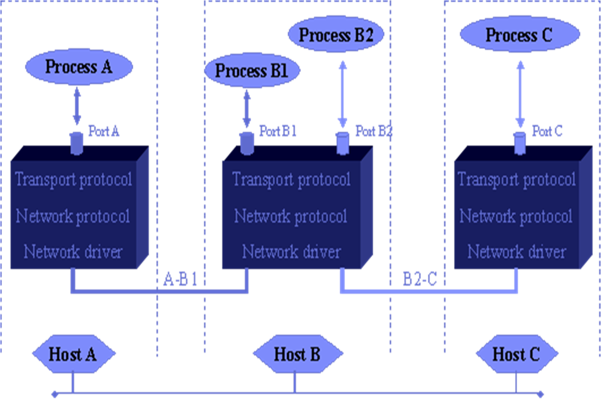
Số hiệu cổng (Port Number) của socket

Slide 8
Các chế độ giao tiếp
Trong mạng TCP/IP, tầng giao vận chuyển tiếp các thông điệp giữa các chương trình ứng dụng với nhau. Nó có thể hoạt động theo hai chế độ:
• Có kết nối nếu sử dụng giao thức TCP
• Hoặc không kết nối nếu sử dụng giao thức UDP
Socket là giao diện giữa chương trình ứng dụng với tầng giao vận
Nó cho phép ta chọn giao thức sử dụng ở tầng giao vận là TCP hay UDP cho chương trình ứng dụng của mình.

Slide 9
Các chế độ giao tiếp
Chế độ có kết nối | Chế độ không kết nối
Tồn tại kênh giao tiếp ảo giữa hai bên giao tiếp Dữ liệu được gởi đi theo chế độ bảo đảm Dữ liệu chính xác, Tốc độ truyền chậm. Thích hợp cho các ứng dụng không cần tốc độ, cần chính xác cao | Không tồn tại kênh giao tiếp ảo giữa hai bên giao tiếp Dữ liệu được gởi đi theo chế độ không bảo đảm Dữ liệu không chính xác, tốc độ truyền nhanh. Thích hợp cho các ứng dụng cần tốc độ, không cần chính xác cao

Slide 10
Xây dựng ứng dụng Client-Server với Socket
Socket là phương tiện hiệu quả để xây dựng các ứng dụng theo kiến trúc Client - Server
Các ứng dụng trên mạng Internet như Web, Email, FTP là các ví dụ điển hình
Phần này trình bày các bước cơ bản trong việc xây dựng các ứng dụng Client- Server sử dụng Socket làm phương tiện giao tiếp theo cả hai chế độ: Có kết nối và không kết nối

Slide 11
Chế độ có kết nối (TCP)
Giai đoạn 1: Server tạo Socket, gán số hiệu cổng và lắng nghe yêu cầu kết nối
Server
socket()
bind()
listen()

Slide 12
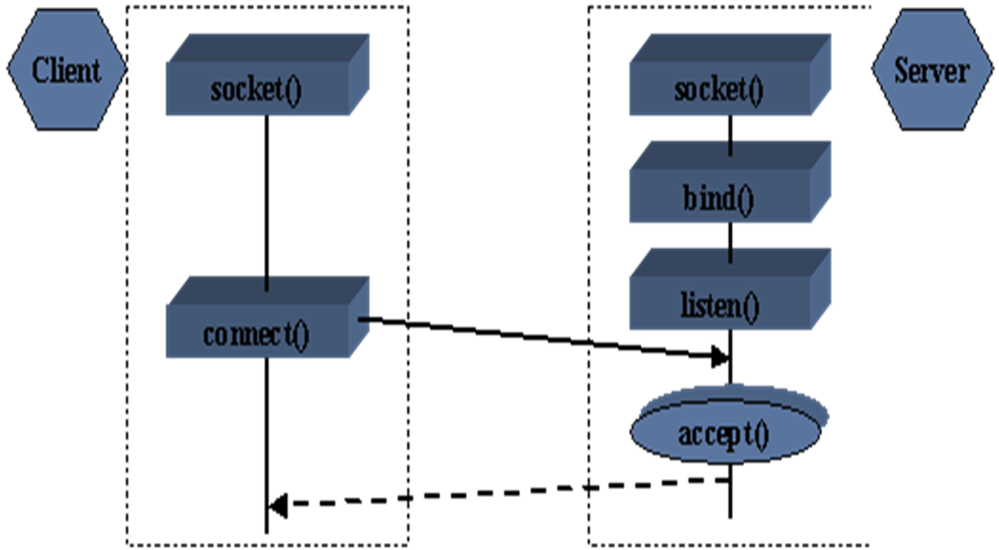
Chế độ có kết nối (TCP)
Giai đoạn 2: Client tạo socket, yêu cầu thiết lập một kết nối với Server.

Slide 13
Chế độ có kết nối (TCP)
Giai đoạn 3: Trao đổi thông tin giữa Client và Server
Client
Server
accept()
Request Message
write()
read()
Reply Message
write()
read()

Slide 14
Chế độ có kết nối (TCP)
Giai đoạn 4: Kết thúc phiên làm việc
Client
Server
accept()
write()
read()
write()
read()
close()
close()

Slide 15
Chế độ có kết nối (TCP)
Client
Server
socket()
socket()
bind()
listen()
connect()
accept()
write()
read()
write()
read()
close()
close()

Slide 16
Xây dựng chương trình Client ở chế độ có kết nối
C¸c b­íc tæng qu¸t:
Më mét socket nèi kÕt ®Õn Server ®· biÕt ®Þa chØ IP (hay tªn miÒn) vµ sè hiÖu cæng
LÊy Stream nhËp vµ Stream xuÊt ®­îc g¸n víi socket
Trao ®æi d÷ liÖu víi Server nhê vµo c¸c Stream nhËp vµ Stream xuÊt
Tham kh¶o protocol cña dÞch vô ®Ó ®Þnh d¹ng ®óng d÷ liÖu trao ®æi víi Server
§ãng socket tr­íc khi kÕt thóc ch­¬ng tr×nh

Slide 17
Xây dựng chương trình Client ở chế độ có kết nối
Lớp java.net.Socket
Lớp Socket hỗ trợ các phương thức cần thiết để xây dựng các chương trình client sử dụng socket ở chế độ có kết nối
public Socket(String HostName, int PortNumber) throws IOException
Phương thức này dùng để kết nối đến một server có tên là HostName, cổng là PortNumber
Nếu kết nối thành công, một kênh ảo sẽ được hình thành giữa Client và Server

Slide 18
Xây dựng chương trình Client ở chế độ có kết nối
• HostName: Địa chỉ IP hoặc tên logic theo dạng tên miền.
• PortNumber: có giả trị từ 0 ..65535
Ví dụ: Mở socket và kết nối đến Web Server của trường Đại học Sư phạm Đà Nẵng:
Socket s = new Socket(“www.ued.edu.vn”,80);
Hoặc:
Socket s = new Socket(“222.255.138.116”,80);

Slide 19
Xây dựng chương trình Client ở chế độ có kết nối
public InputStream getInputStream()
Phương thức này trả về InputStream nối với Socket. Chương trình Client dùng InputStream này để nhận dữ liệu từ Server gởi về
Ví dụ: Lấy InputStream của Socket s:
InputStream is = s.getInputStream();
public OutputStream getOutputStream()
Phương thức này trả về OutputStream nối với Socket. Chương trình Client dùng OutputStream này để gởi dữ liệu cho Server

Slide 20
Xây dựng chương trình Client ở chế độ có kết nối
Ví dụ: Lấy OutputStream của Socket s:
OutputStream os = s.getOutputStream();
public close()
Phương thức này sẽ đóng Socket lại, giải phóng kênh ảo, xóa kết nối giữa Client và Server
Ví dụ: Đóng Socket s:
s.close();

Slide 21
Xây dựng chương trình Client ở chế độ có kết nối
Phương thức geInputStream() trả về một luồng nhập thô (dạng byte) từ socket
Thông thường ta có thể gắn kết luồng nhập thô này tới một luồng nhập tiện lợi hơn như luồng ký tự InputStreamReader
Để xử lý các dòng ký tự, ta có thể gắn kết nó với luồng đệm nhập ký tự như BufferedReader
InputStreamReader ips = new
InputStreamReader(s.getInputStream());
BufferedReader ipstr = new BufferedReader(ips);

Slide 22
Xây dựng chương trình Client ở chế độ có kết nối
Phương thức getOutputStream() trả về một luồng xuất thô để ghi dữ liệu từ ứng dụng ra đầu cuối của một socket
Thông thường, ta sẽ gắn kết luồng này với một luồng dạng ký tự tiện lợi hơn như lớp PrintWriter hoặc DataOuputStream trước khi sử dụng nó
OutputStream os = s.getOutputStream();
DataOutputStream opstr = new
DataOutputStream(os);
OutputStream os = s.getOutputStream();
PrintWriter opstr = new PrintWriter(os);

Slide 23
Ví dụ: Chương trình TCPEchoClient.java
Trên hệ thống UNIX, dịch vụ Echo được thiết kế theo kiến trúc Client-Server sử dụng Socket làm phương tiện giao tiếp
Cổng mặc định dành cho Echo Server là 7, bao gồm cả hai chế độ có kết nối và không kết nối
Chương trình TCPEchoClient sẽ kết nối đến EchoServer ở chế độ có kết nối, lần lượt gởi đến Echo Server 10 ký tự từ ‘0’ đến '9', chờ nhận kết quả trả về và hiển thị chúng ra màn hình

Slide 24
Ví dụ: Chương trình TCPEchoClient.java
Chương trình này nhận một đối số là địa chỉ IP hay tên miền của máy tính mà ở đó Echo Server đang chạy
Trong hệ thống mạng TCP/IP mỗi máy tính được ngầm định gán một địa chỉ IP cục bộ là 127.0.0.1 hay có tên là localhost
Trong ví dụ này, chương trình Client kết nối đến Echo Server trên cùng máy với nó nên có địa chỉ là 127.0.0.1 hay có tên là localhost

Slide 25
Xây dựng chương trình Server ở chế độ có kết nối
Lớp java.net.ServerSocket
Lớp ServerSocket hỗ trợ các phương thức cần thiết để xây dụng các chương trình Server sử dụng socket ở chế độ có kết nối. Dưới đây là một số phương thức thường dùng để xây dựng Server:
public ServerSocket(int PortNumber);
Phương thức này tạo một Socket với số hiệu cổng là PortNumber mà sau đó Server sẽ lắng nghe trên cổng này
Ví dụ: Tạo socket cho Server với số hiệu cổng là 7:
ServerSocket ss = new ServerSocket(7);

Slide 26
Xây dựng chương trình Server ở chế độ có kết nối
public Socket accept()
Phương thức này lắng nghe yêu cầu kết nối của các Client
Đây là một phương thức hoạt động ở chế độ nghẽn. Nó sẽ bị nghẽn cho đến khi có một yêu cầu kết nối của client gởi đến
Khi có yêu cầu kết nối của Client gởi đến, nó sẽ chấp nhận yêu cầu kết nối, trả về một Socket là một đầu của kênh giao tiếp ảo giữa Server và Client
Ví dụ: Socket ss chờ nhận yêu cầu kết nối
Socket s = ss.accept();

Slide 27
Xây dựng chương trình Server ở chế độ có kết nối
public InputStream getInputStream()
Phương thức geInputStream() trả về một luồng nhập để đọc dữ liệu từ một socket vào chương trình
Ví dụ: Lấy InputStream của Socket s:
InputStream is = s.getInputStream();
public OutputStream getOutputStream()
Phương thức getOutputStream() trả về một luồng xuất thô để ghi dữ liệu từ ứng dụng ra đầu cuối của một socket
OutputStream os = s.getOutputStream();

Slide 28
Xây dựng chương trình Server phục vụ tuần tự
Một Server có thể được cài đặt để phục vụ các Client theo hai cách: phục vụ tuần tự hoặc phục vụ song song
Trong chế độ phục vụ tuần tự, tại một thời điểm Server chỉ chấp nhận một yêu cầu kết nối
Các yêu cầu kết nối của các Client khác đều không được đáp ứng (đưa vào hàng đợi)
Ngược lại trong chế độ phục vụ song song, tại một thời điểm Server chấp nhận nhiều yêu cầu kết nối và phục vụ nhiều Client cùng lúc

Slide 29
Xây dựng chương trình Server phục vụ tuần tự
Các bước xây dựng một Server phục vụ tuần tự
Tạo socket và gán số hiệu cổng cho server
Lắng nghe yêu cầu kết nối
Với một yêu cầu kết nối được chấp nhận, thực hiện các bước sau:
- Lấy InputStream và OutputStream gắn với Socket của kênh ảo vừa được hình thành
- Lặp lại công việc sau:
+ Chờ nhận các yêu cầu của Client
+ Phân tích và thực hiện yêu cầu
+ Tạo thông điệp trả lời
+ Gởi thông điệp trả lời về Client
+ Nếu không còn yêu cầu hoặc Client kết thúc, đóng Socket và quay lại bước 2

Slide 30
Ví dụ: Chương trình TCPEchoServer1.java
TCPEchoServer1 cài đặt một Echo Server phục vụ tuần tự ở chế độ có kết nối. Server lắng nghe trên cổng mặc định số 7
Chương trình nhận các ký tự Client gởi đến và gởi lại ký tự đó để trả lời cho Client
Hai chương trình này có thể nằm trên hai máy khác nhau. Trong trường hợp đó, khi thực hiện chương trình TCPEchoClient phải chú ý nhập đúng địa chỉ IP của máy tính đang chạy chương trình TCPEchoServer1
Xem địa chỉ IP của một máy tính dùng Windows bằng lệnh ipconfig

Slide 31
Xây dựng chương trình Server phục vụ song song
Các bước xây dựng một Server phục vụ song song
Server phục vụ song song gồm 2 phần thực hiện song song nhau:
• Phần 1 : Xử lý các yêu cầu kết nối
• Phần 2: Xử lý các thông điệp yêu cầu từ khách hàng

Slide 32
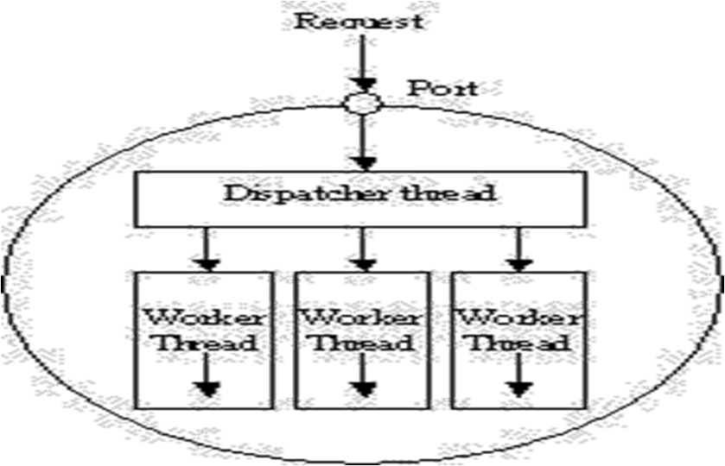
Xây dựng chương trình Server phục vụ song song
Trong đó Phần 1 là Dispatcher Thread, Phần 2 là các Worker Thread
Do Phần 2 thực thi song song với Phần 1 nên nó được thiết kế là một Thread

Slide 33
Xây dựng chương trình Server phục vụ song song
Phần 1: Lặp lại các công việc sau:
Lắng nghe yêu cầu kết nối của Client
Chấp nhận một yêu cầu kết nối
Tạo kênh giao tiếp ảo mới với Client
Tạo Phần 2 để xử lý các thông điệp yêu cầu của Client
Phần 2: Lặp lại các công việc sau:
Chờ nhận thông điệp yêu cầu của Client
Phân tích và xử lý yêu cầu
Gởi thông điệp trả lời cho Client

Slide 34
Chế độ không kết nối (UDP)
Giai đoạn 1: Server tạo Socket - gán số hiệu cổng
Server
socket()
bind()
recvfrom()

Slide 35
Chế độ không kết nối (UDP)
Giai đoạn 2: Client tạo Socket
Client
Server
socket()
socket()
bind()
sendto()
recvfrom()

Slide 36
Chế độ không kết nối (UDP)
Giai đoạn 3: Trao đổi thông tin giữa Client và Server
Client
Server
socket()
socket()
bind()
sendto()
recvfrom()
sendto()
recvfrom()

Slide 37
Chế độ không kết nối (UDP)
Giai đoạn 4: Kết thúc phiên làm việc
Client
Server
socket()
socket()
bind()
sendto()
recvfrom()
sendto()
recvfrom()
close()
close()

Slide 38
Chương trình Client – Server ở chế độ không kết nối
Với mô hình client - server sử dụng giao thức UDP, Java cung cấp các lớp DatagramSocket và DatagramPacket
DatagramSocket được sử dụng để truyền và nhận các DatagramPacket
Dữ liệu được truyền đi là một mảng những byte, chúng được gói vào trong lớp DatagramPacket
Chiều dài của dữ liệu tối đa có thể đưa vào DatagramPacket là khoảng 60.000 byte
Ngoài ra DatagramPacket còn chứa địa chỉ IP và cổng của quá trình gởi và nhận dữ liệu

Slide 39
Chương trình Client – Server ở chế độ không kết nối
DatagramSocket đ­îc Client vµ Server dïng ®Ó t¹o Socket víi Port trao ®æi d÷ liÖu x¸c ®Þnh
Sè hiÖu cæng cña Socket ë chÕ ®é nèi kÕt vµ sè hiÖu cæng cña socket ë chÕ ®é kh«ng nèi kÕt thuéc hai kh«ng gian kh¸c nhau => Chóng cã thÓ trïng nhau

Slide 40
Chương trình Client – Server ở chế độ không kết nối
Lớp DatagramPacket
* T¹o gãi tin ®Ó nhËn d÷ liÖu:
public DatagramPacket(byte buffer[], int num)
  buffer: M¶ng chøa c¸c byte nhËn ®­îc
  num: Sè l­îng bytes muèn nhËn, rµng buéc num<= buffer.length
Ví dụ: Tạo DatagramPacket để nhận dữ liệu:
Byte buff[] = new byte[60000];
DatagramPacket inPacket = new Datagrampacket(buff, buff.lenth);

Slide 41
Chương trình Client – Server ở chế độ không kết nối
* T¹o gãi tin ®Ó gëi d÷ liÖu:
public DatagramPacket(byte buffer[], int num,
InetAddress dis, int port);
  buffer: M¶ng chøa c¸c byte gëi ®i
  num: Sè l­îng bytes muèn gëi
  dis: §Þa chØ cña m¸y nhËn theo kiÓu InetAddress
  port: Cæng cña qu¸ tr×nh nhËn

Slide 42
Chương trình Client – Server ở chế độ không kết nối
* T¹o gãi tin ®Ó gëi d÷ liÖu:
VÝ dô: T¹o gãi tin gëi d÷ liÖu cho máy nhận ë ®Þa chØ 191.0.0.7, port 7
  String data = “This is my first UDP Packet”;
  byte buff[] = data.getBytes();
  InetAddress dis = new InetAddress.getByName(“191.0.0.7”);
  DatagramPacket outPacket = new DatagramPacket(buff, buff.length, dis, 7);

Slide 43
Chương trình Client – Server ở chế độ không kết nối
* LÊy th«ng tin gãi tin ®Õn:
Khi nhận được một DatagramPacket từ một quá trình khác gởi đến, ta có thể lấy thông tin trên DatagramPacket này bằng các phương thức sau
  public synchronized() InetAddress getAddress(): §Þa chØ m¸y gëi
  public synchronized() int getPort():
  Cæng cña qu¸ tr×nh gëi
  public synchronized() byte[] getData():
  D÷ liÖu tõ gãi tin
  public synchronized() int getLength():
  ChiÒu dµi cña d÷ liÖu trong gãi tin

Slide 44
Chương trình Client – Server ở chế độ không kết nối
* Thay ®æi néi dung gãi tin:
  Trước khi gởi một DatagramPacket đi, ta có thể đặt thông tin trên DatagramPacket này bằng các phương thức sau
  public synchronized() void setAddress(InetAddress dis):
  §Æt ®Þa chØ m¸y nhËn
  public synchronized() void setPort(int port):
  §Æt cæng qu¸ tr×nh nhËn
  public synchronized() void setData(byte buffer[]):
  §Æt d÷ liÖu gëi
  public synchronized() void setLength(int len):
  §Æt chiÒu dµi d÷ liÖu gëi

Slide 45
Chương trình Client – Server ở chế độ không kết nối
Lớp DatagramSocket
public DatagramSocket() throws SocketException
Tạo Socket kiểu không kết nối cho Client. Hệ thống tự động gán số hiệu cổng chưa sử dụng cho socket.
Ví dụ: Tạo một socket không kết nối cho Client
try{
DatagramSocket ds = new DatagramSocket();
} catch (SocketException se) {
System.out.print(“Loi tao DatagramSocket: "+se);
}

Slide 46
Chương trình Client – Server ở chế độ không kết nối
public DatagramSocket(int port) throws SocketException
Tạo Socket kiểu không kết nối cho Server với số hiệu cổng được xác định trong tham số port
Ví dụ: Tạo một socket không kết nối cho Server với số hiệu cổng là 7
try{
DatagramSocket dp = new DatagramSocket(7);
} catch (SocketException se) {
System.out.print("Loi tao DatagramSocket: "+se);
}

Slide 47
Chương trình Client – Server ở chế độ không kết nối
public void send(DatagramPacket dp) throws IOException
Dùng để gởi một DatagramPacket đi
Public synchronized void receive (Datagrampacket dp) throws IOException
Chờ nhận một DatagramPacket. Quá trình sẽ bị nghẽn cho đến khi có dữ liệu đến

